Slide 1
캡스톤디자인 4주차 발표
서인섭

Slide 2
LSTM-Autoencoder

Slide 3
What Is Autoencoder?
Autoencoder는 입력 데이터를 낮은 차원의 표현(Latent Space)으로 변환하고 이를 다시 원래 형태로 복원하는 신경망
두 가지의 주요 구성 부분이 있음.
Encoder: 데이터를 압축하여 중요한 부분만 저장
Decoder: 압축된 데이터를 기반으로 원본 복원
Autoencoder는 차원 축소와 이상 탐지에 쓰일 수 있음.

Slide 4
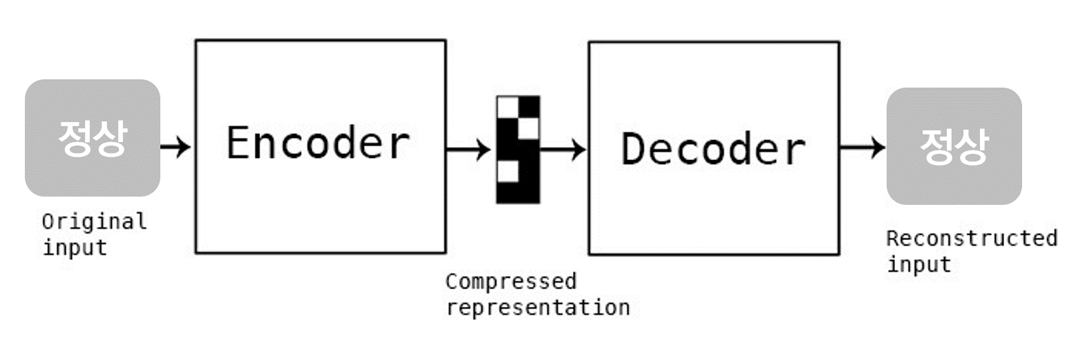
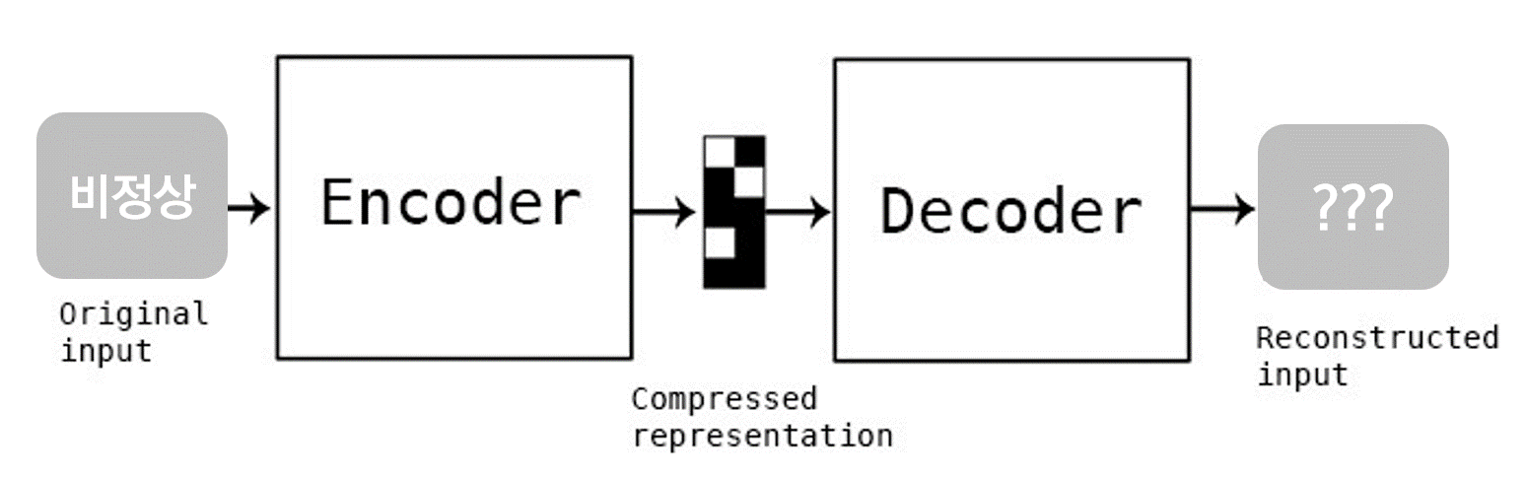
What Is Autoencoder?
정상적인 데이터만을 입력으로 받게 된다면 원본 데이터와 디코더가 복원한 데이터의 오차는 작게 될 것이다.
반대로 말하면 두 데이터의 오차가 임계치(threshold)를 넘어가게 된다면 이상이라고 정의할 수 있다.

Slide 5
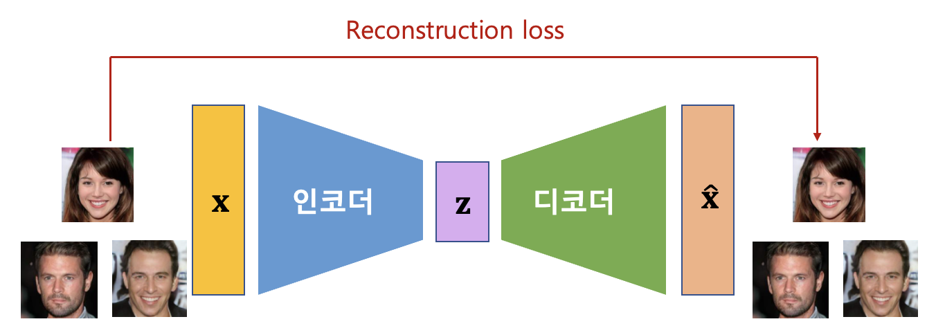
Autoencoder

Slide 6
LSTM-Autoencoder
기존의 Autoencoder는 시간적인 특성을 담기 어려움.
따라서 시간적인 특성을 담을 수 있는 LSTM과 결합함.
LSTM-Autoencoder는 비지도(Unsupervised) 학습의 방법으로 훈련

Slide 7
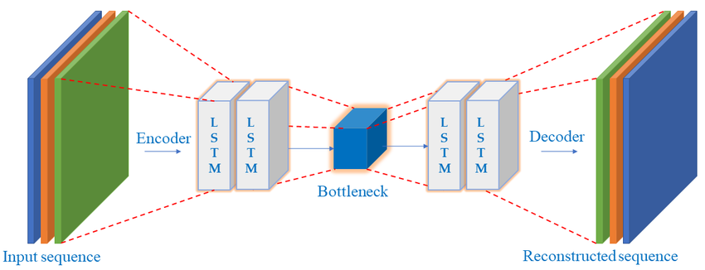
LSTM-Autoencoder
Time-Series Data를 처리하기 위한 LSTM을 활용한 Autoencoder 모델
입력 데이터를 학습하여 다시 복원하는 방식으로 특징을 학습
주로 이상 탐지(Anomaly Detection) 및 시계열 데이터 특징 추출(Feature Extraction) 에 활용됨

Slide 8

LSTM-Autoencoder
Reconstruction Loss: 많이 사용되는 방식은 MSE(Mean Squared Error)
원본 데이터와 복원 데이터 간의 오차를 최소화하는 방식으로 학습

Slide 9
LSTM-Autoencoder
다만, LSTM-Autoencoder을 학습시키기 위해서는 정상 데이터만이 훈련 데이터로 이용되어야 함.
비정상적인 데이터가 섞인 데이터를 활용하고 싶다면 전처리 과정이 필요
또한, 현재 시점에서 이상을 탐지하는 것은 의미가 없음.
(이미 사고가 발생했기 때문)
따라서 Future Value를 예측하는 방법이 필요함.

Slide 10
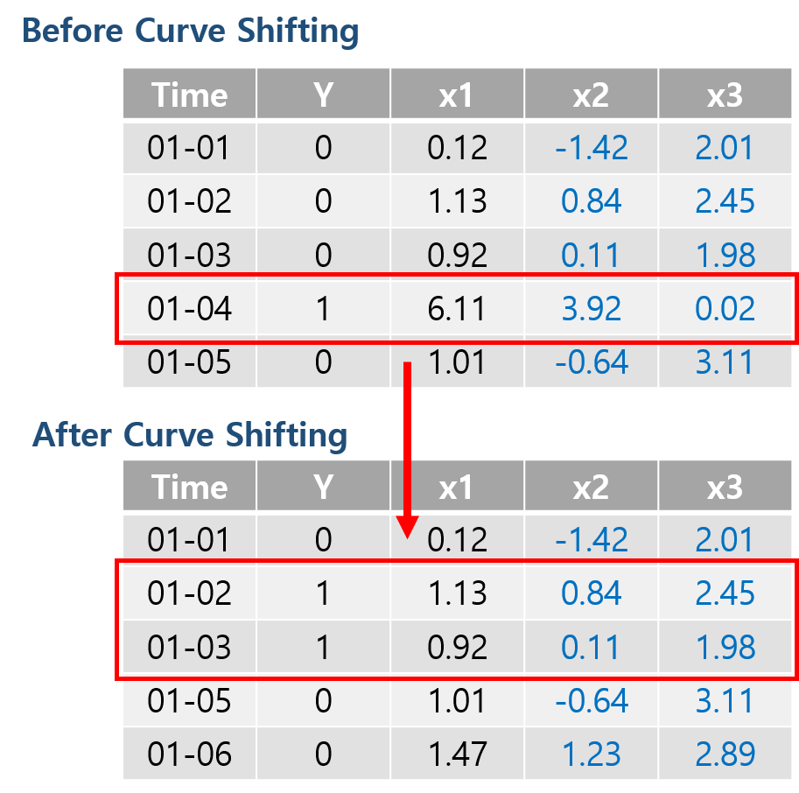
Curve Shifting
미래를 예측하기 위한 방법 중 하나.
데이터의 시점을 변화
오른쪽의 예시를 들면 2일 전에 비정상 신호를 예측하고자 한다면 비정상 신호가 발생한 날짜로부터 2일 전까지의 데이터를 비정상 신호로 바꿈.
비정상 신호가 발생하기 전에 어떤 조짐이 있을 것이라는 가정을 가지고 학습하는 방법

Slide 11
지수가중이동평균
Exponentially Weighted Moving Average

Slide 12

이동 평균 (Moving Average)
최근의 자료를 반영하여 데이터의 경향을 알 수 있다.
3개의 이동평균
n개의 이동평균

Slide 13

가중 평균 (Weighted Average)
항목마다 가중치를 다르게 부여함.

Slide 14
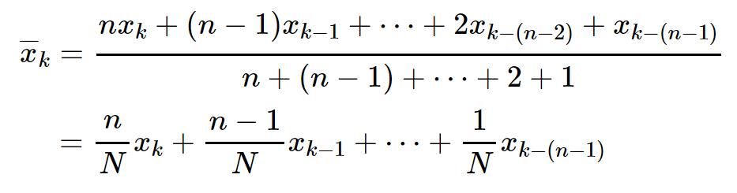
가중 이동 평균 (Weighted Moving Average)
가중 평균과 이동 평균을 합친 개념

Slide 15


지수 가중 이동 평균(Exponentially Weighted Moving Average)
최근으로부터 멀어질수록 급격하게 가중치를 떨어뜨려서 계산
0 < $α$ < 1

Slide 16
출처
https://pasus.tistory.com/267
https://inspaceai.github.io/2019/03/21/Anomaly_Detection_With_LSTM-AE/
https://velog.io/@jaehyeong/LSTM-Autoencoder-for-Anomaly-Detection
https://www.researchgate.net/figure/LSTM-Autoencoder-Architecture_fig2_367170294
https://toyourlight.tistory.com/29

